Slide 1
Zadání semestrálního úkolu

Slide 2
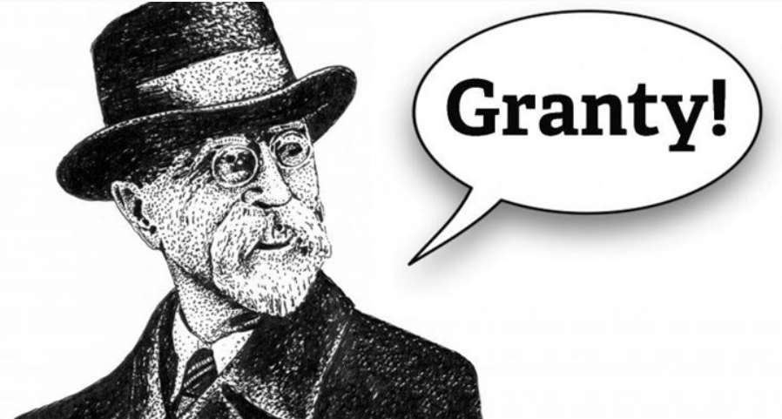
O co půjde?
Granty TGM
  lehko na cvičišti…
  kolektivní vypracování i ZV
  příprava a prezentace projektu rozvíjejícího demokracii a občanskou společnost
  „žádost a hodnocení na nečisto“
  zadání za období 1. 12. 2021 – 30. 11. 2022
  informace pro daný ročník zde (vyhlášení a pravidla, žádost o grant)
  zpracování žádostí ve 2 či 3 členných skupinkách (dle preferencí)
  „archiv projektů a hodnocení“ – v rámci dnešního setkání
  harmonogram: 16. 11. (zadání)
  7. 12. (odevzdání - odevzdávárna => samostatné hodnocení)
  14. 12. (prezentace - seminář => skupinové hodnocení)

Slide 3
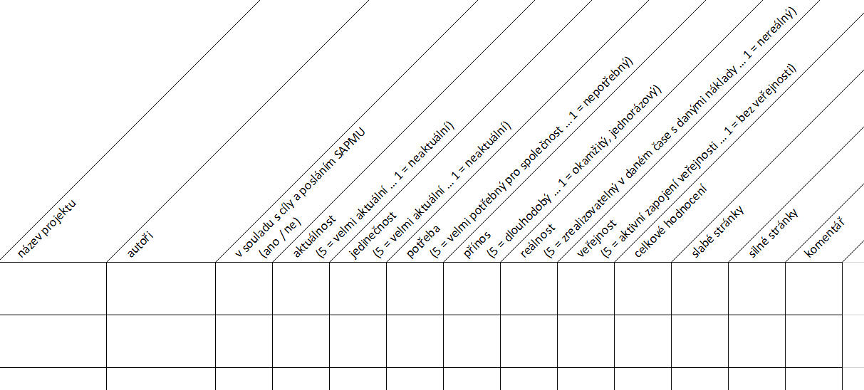
Hodnocení?

Slide 4
Pro dnešní cvičení…
o kom bude řeč?
  01 – Víkendový pobyt pro znevýhodněné děti
  13 – Škola doma chrání Boha
  20 – Rekonstrukce hodnot
  24 – Masarykovi historici
  29 – Sýrie kolem nás
prostudujte, ohodnoťte dle zadaných kritérií – komu udělíte grant?
(30 minut na přípravu ve skupinách)

Slide 5
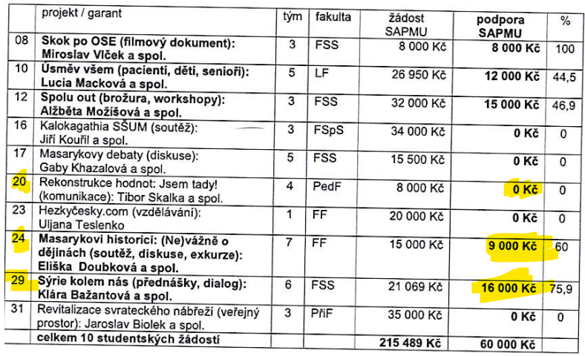
Kdo postoupil do druhého kola?

Slide 6
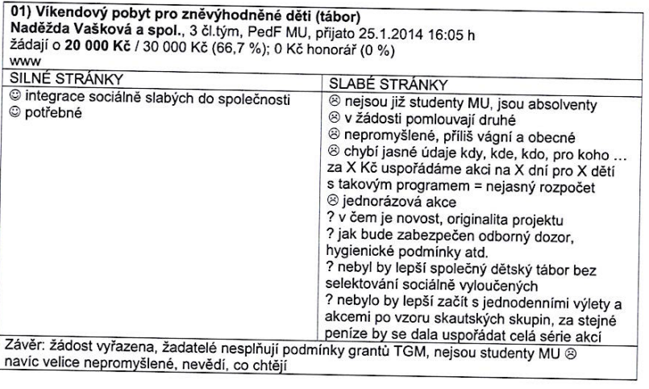
Výsledky: Víkendový pobyt pro…

Slide 7
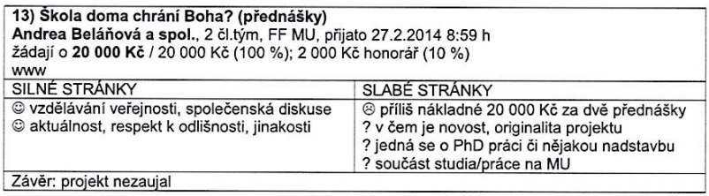
Výsledky: Škola doma chrání Boha

Slide 8
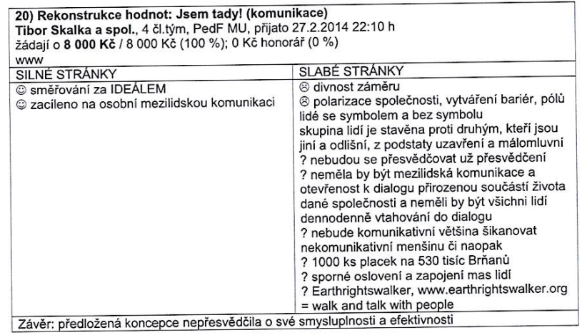
Výsledky: Rekonstrukce hodnot

Slide 9
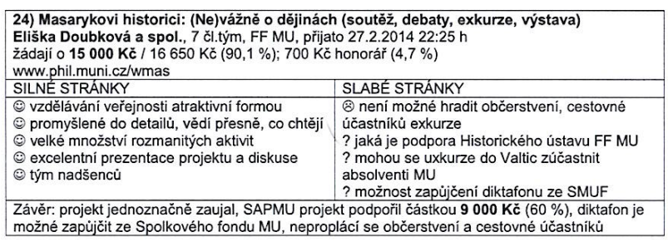
Výsledky: Masarykovi historici

Slide 10
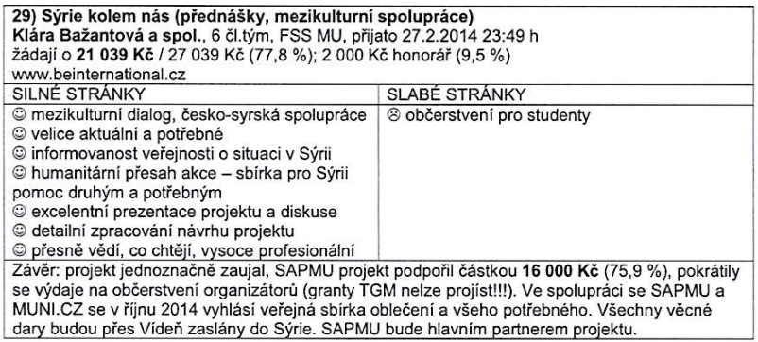
Výsledky: Sýrie kolem nás

